Slide 1
Portafolio de Título “Encomienda.me”
Ingeniería Informática
Escuela de Informática y Telecomunicaciones
Sede [Puente Alto]
2024
Docente Instructor de la Asignatura: Fabian Saldaño
Integrantes del Equipo: Agustín Sánchez
Ignacio Sánchez
Kevin Trujillo

Slide 2
Problemática a Resolver
Breve Resumen del Caso: Es innegable que el servicio de encomiendas ha sufrido un cambio drástico en los últimos años, por diversos factores, emergencias de salud globales, comodidad, entre muchos otros. Muchas veces los servicios sufren retrasos por el mal manejo de la información.

Slide 3
Solución “Encomienda.me” es un software desarrollado para la mejora de los procesos internos de empresas del rubro del servicio de encomiendas. Objetivo del Proyecto Desarrollar e implementar soluciones tecnológicas innovadoras que optimicen los procesos logísticos y operativos en el sector de servicios de encomiendas, con el fin de mejorar los tiempos de entrega, la gestión de envíos, el análisis de datos y la calidad del servicio, incrementando así la satisfacción del cliente y la rentabilidad para las empresas de encomiendas.

Slide 4
Alcances
Que hace el Sistema:
Aplicación Responsiva
Permitir a los usuarios registrar nuevos envíos con detalles.
Permitir a las empresas controlar el inventario de paquetes y materiales en sus centros de distribución.
Permitir la asignación de tareas a los empleados y operadores, incluyendo la gestión de turnos y horarios.
Qué no hace:
El sistema no realizará los envíos físicos de paquetes. Encomienda.me es una herramienta para administrar y gestionar los envíos, pero no realizará la entrega física de los paquetes. Además no realizará el seguimiento de los paquetes después de su entrega.
La aplicación no permitirá la integración con todas las aplicaciones existentes en el mercado para empresas de envío.

Slide 5
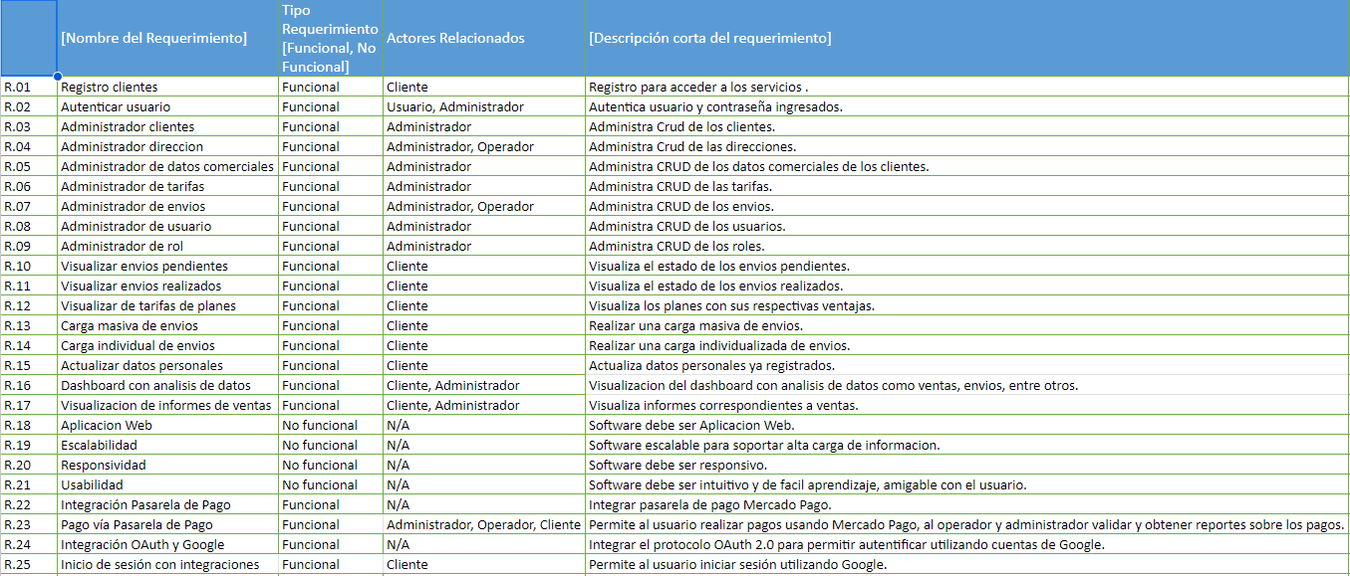
Lista de Requerimientos

Slide 6
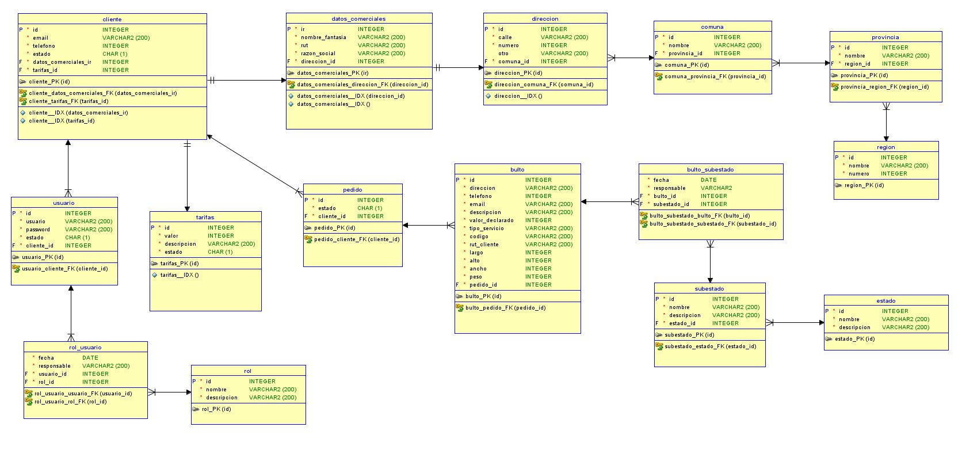
Diseño del Sistema
Modelo Datos Relacional

Slide 7
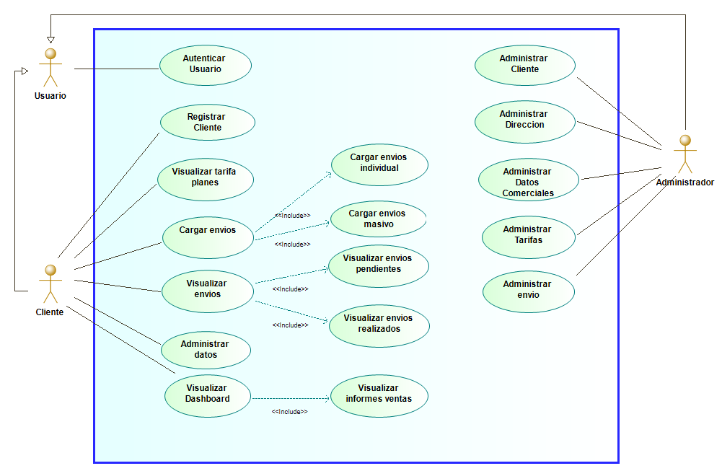
Diseño del Sistema
Diagrama Caso uso

Slide 8
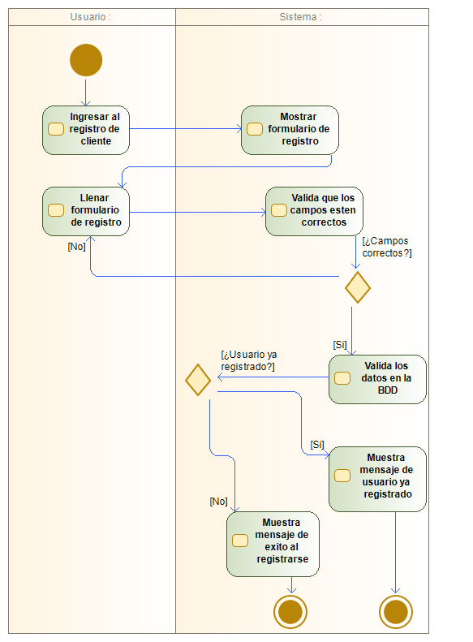
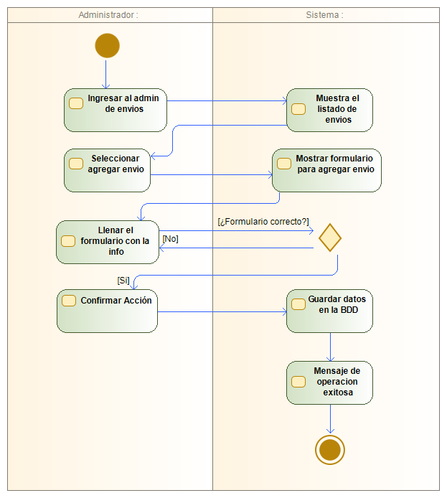
Diseño del Sistema

Slide 9
Tecnologías del Desarrollo
JavaScript (React, Node)
Python (Flask)
PostgreSQL (Database)
SQLAlchemy(ORM)
Visual Code Studio
GitHub (GIT, Copilot)

Slide 10
Responsabilidades
Planificación
Responsabilidades y costos del proyecto

Slide 11
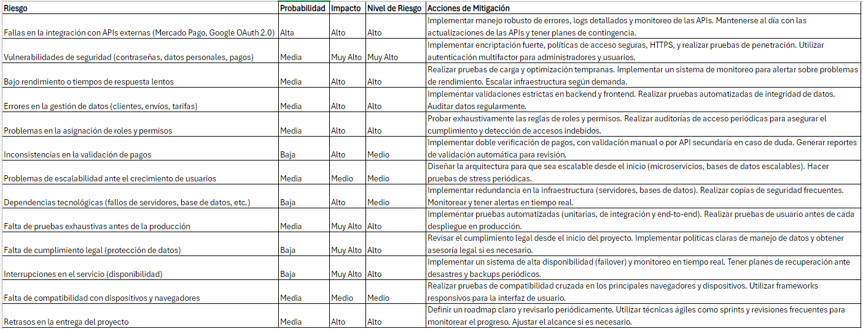
Estimación de Riesgos
Planificación

Slide 12
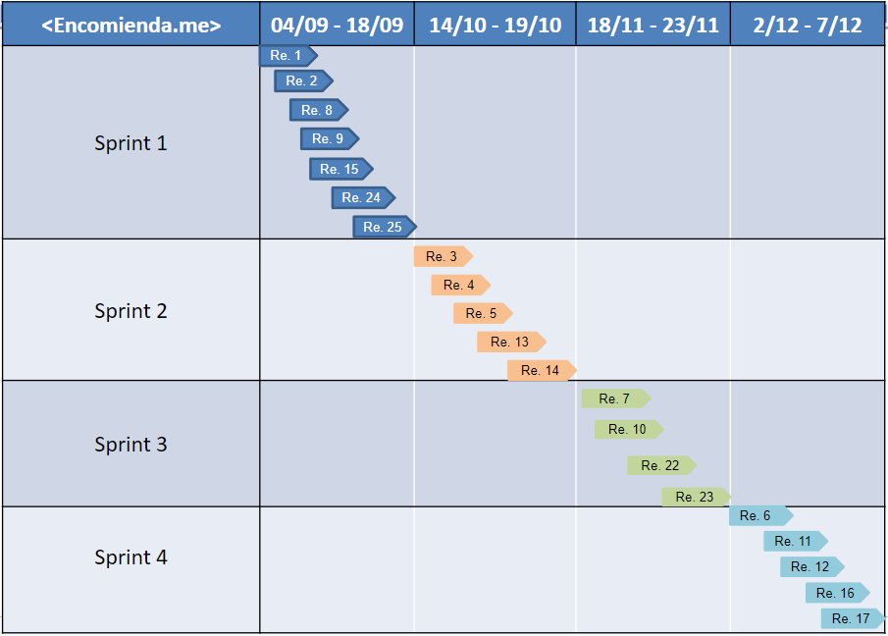
Planificación

Slide 13
Resumen de Costos Estimados del Proyecto
Responsabilidades y costos del proyecto

